Slide 1


#인수인계
효율적 업무를 위해
부산항만방어전대 병장 황윤용 777사령부 병장 차윤석

Slide 2

001 기획의도
002 사용방법
003 개선계획
#Contents

Slide 3
001 기획의도
유동인원이 많은 군 특성상 인원공백에
따른 업무 부재가 발생하기 쉬운데
효율적으로 업무를 관리 하기 위한
도구를 만들고 싶었습니다.
#기획의도

Slide 4
로그인
회원가입
정보입력
해야할일
오늘한일
지난
인수인계

Slide 5
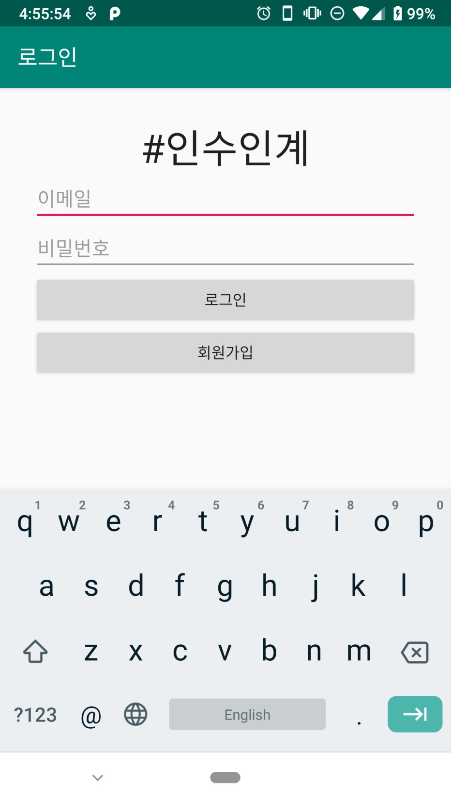
로그인 화면입니다.

Slide 6
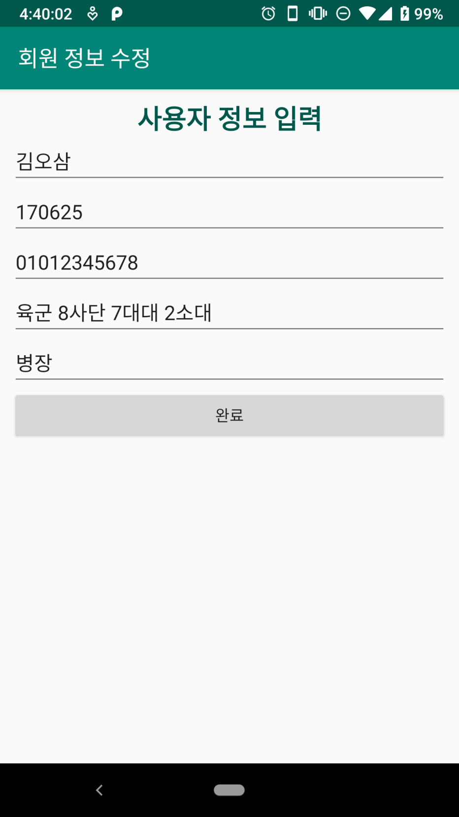
최초 로그인시에
사용자 정보를 입력 받습니다.

Slide 7
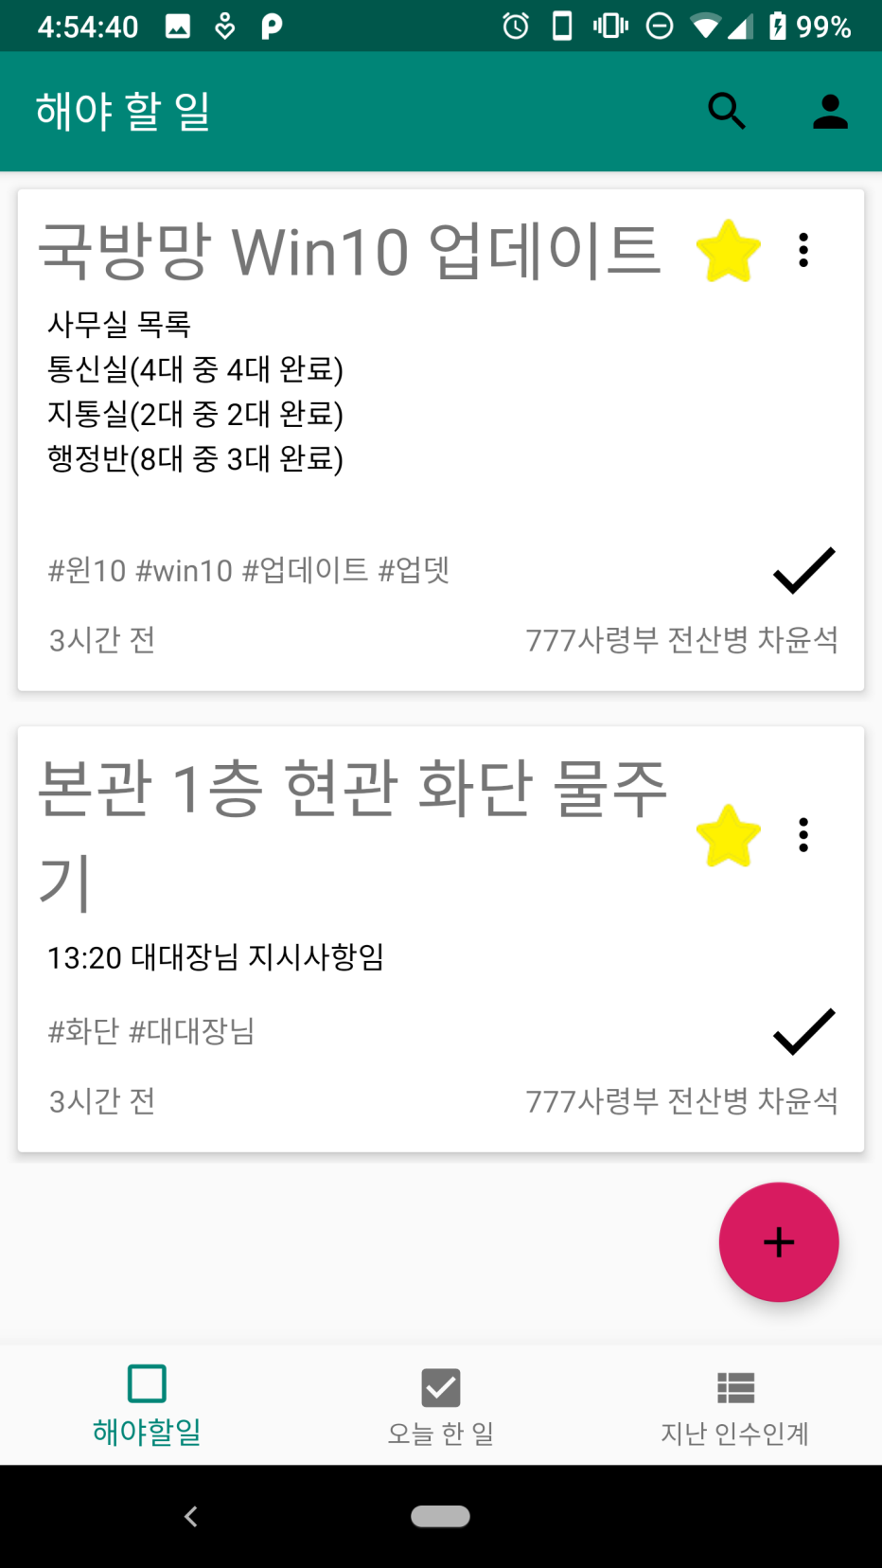
로그인 성공 시
해야할일 리스트를 보여줍니다.
별 아이콘을 껏다 키며 중요도를 표현 할 수 있습니다.
우측 하단 버튼을 통해
새로운 인수인계를 생성할 수 있습니다.

Slide 8
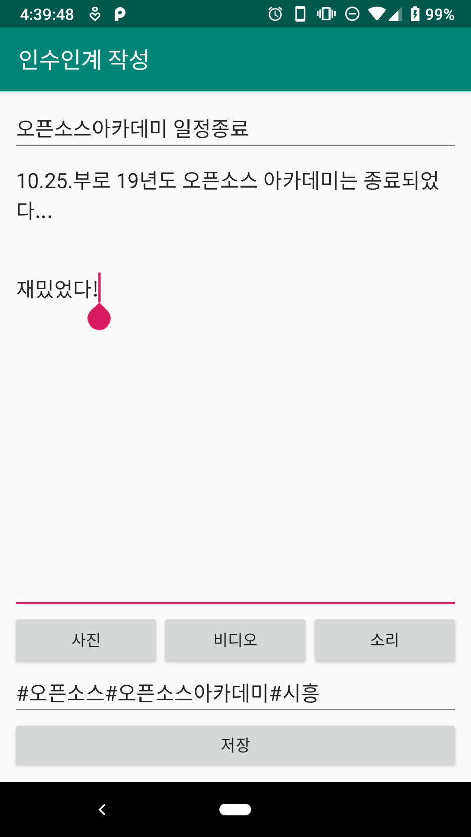
인수인계의 각 항목은
제목과 내용, 태그,
작성/수정시각, 작성자
등의 정보를 저장합니다.

Slide 9
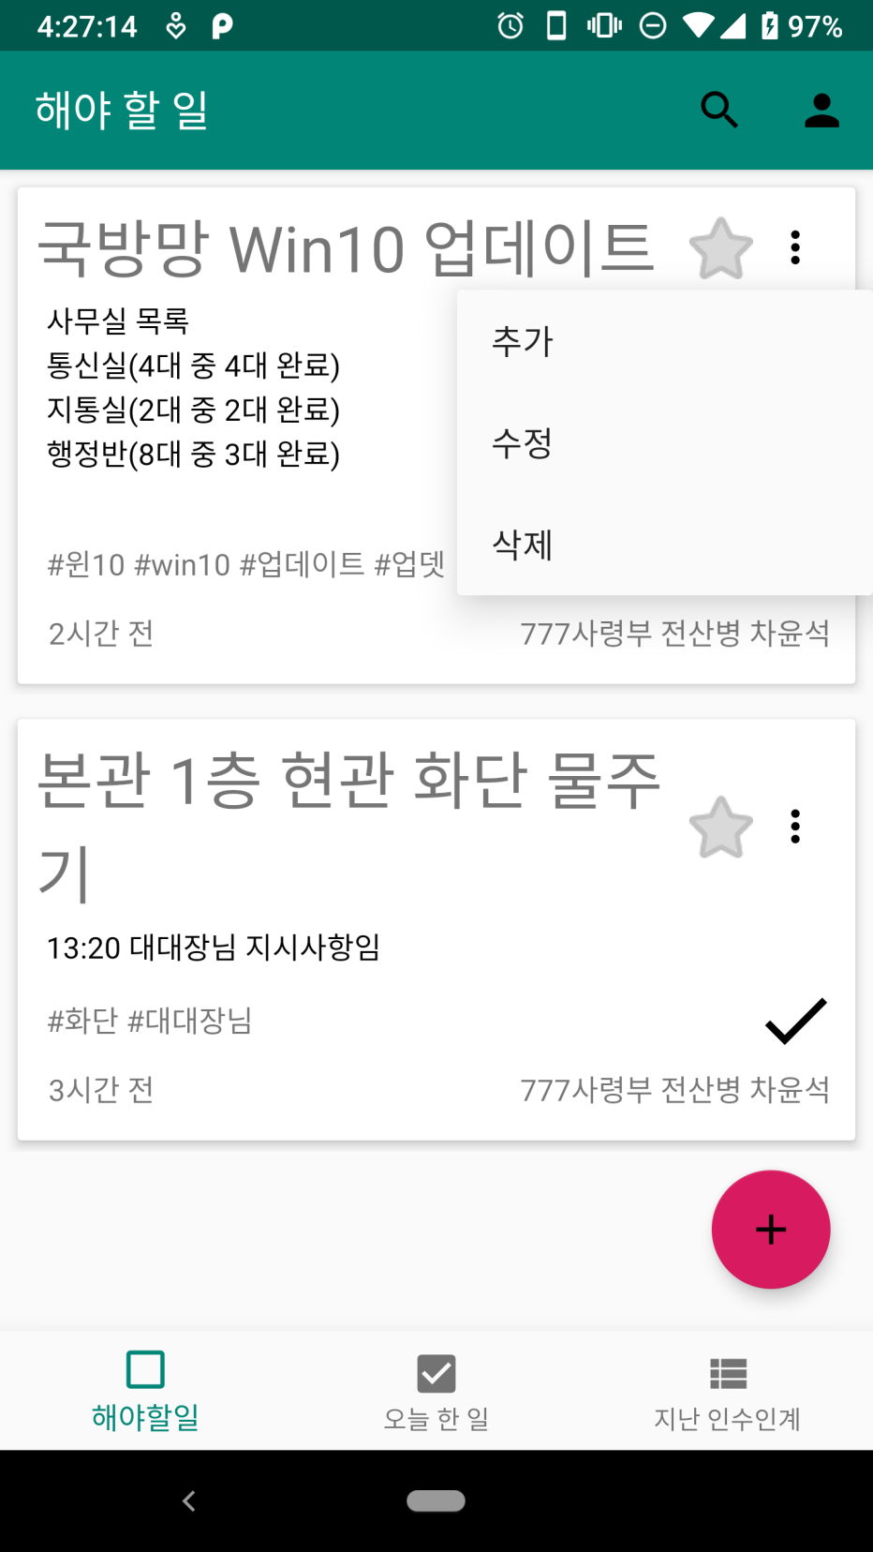
각 뷰의 체크 버튼을 누르면 완료메세지와 함께 해야할일 => 오늘한일로
넘어가게 됩니다.
팝업메뉴를 클릭하거나 뷰를 직접 클릭해서 정보를 추가/수정/삭제 할 수 있습니다.

Slide 10
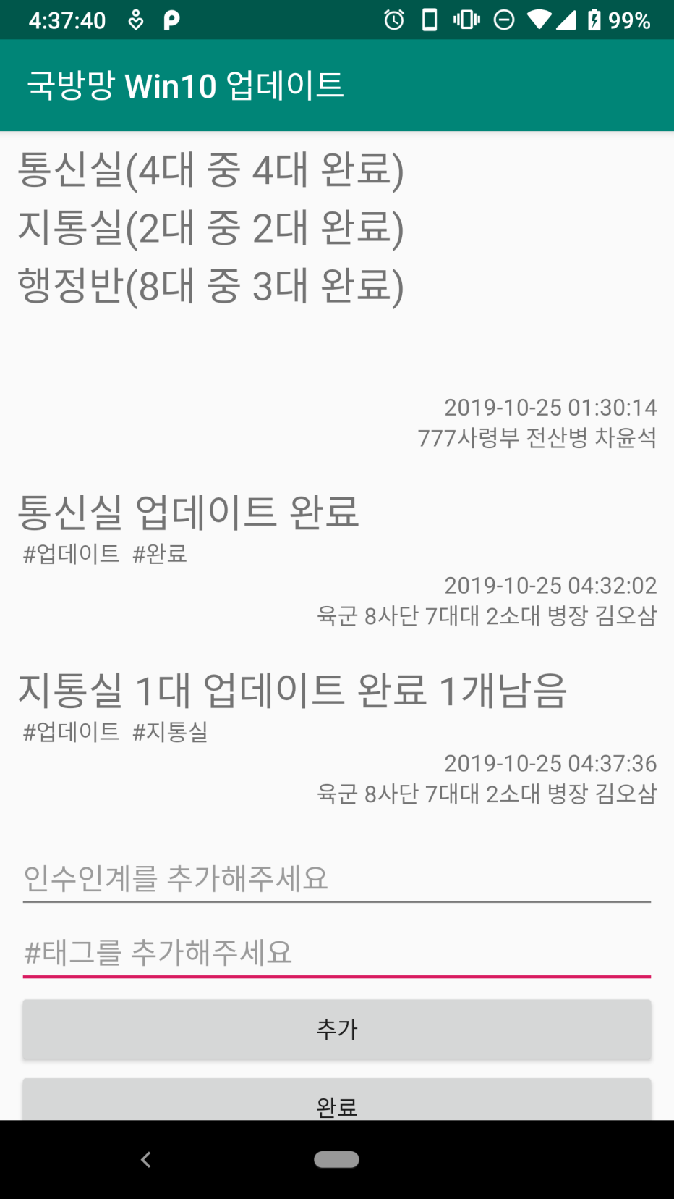
항목을 수정/추가 하면
해당 아이템이 갱신된 시각과
사용자의 정보가 추가로 저장됩니다.

Slide 11
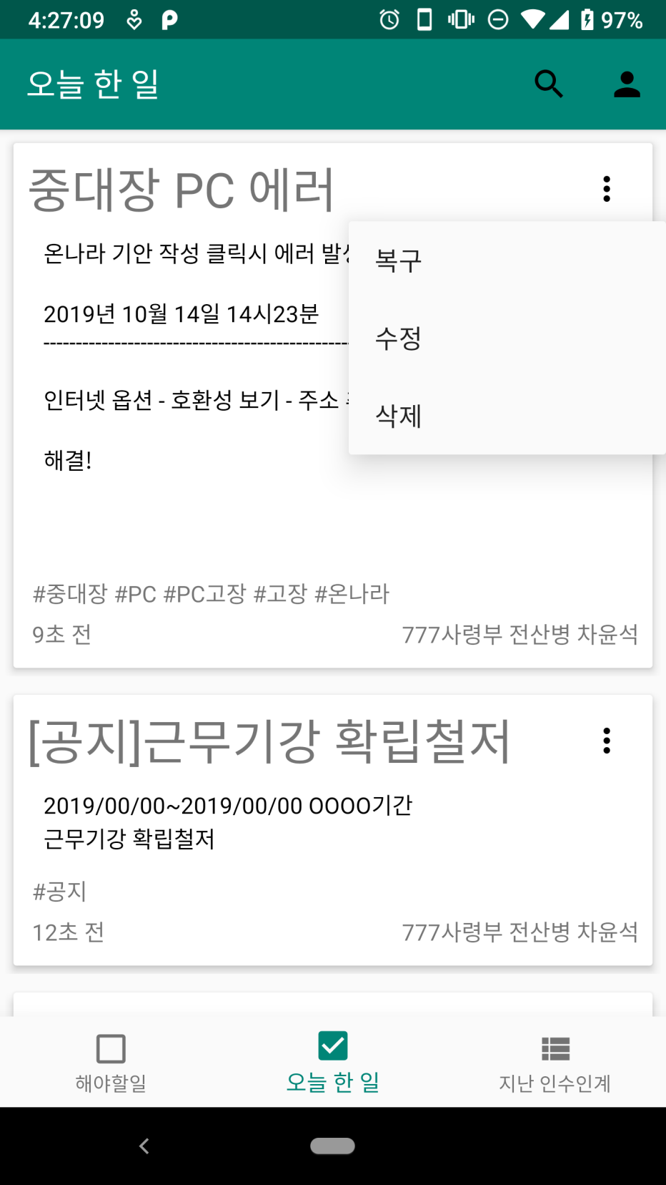
오늘 한 일 에선 해야할일 목록중
완료된 항목을 보여줍니다.
팝업메뉴의 복구버튼을 통해 다시
해야할일 목록으로 이동할 수 있습니다.
00시가 지나면 초기화가 됩니다.

Slide 12
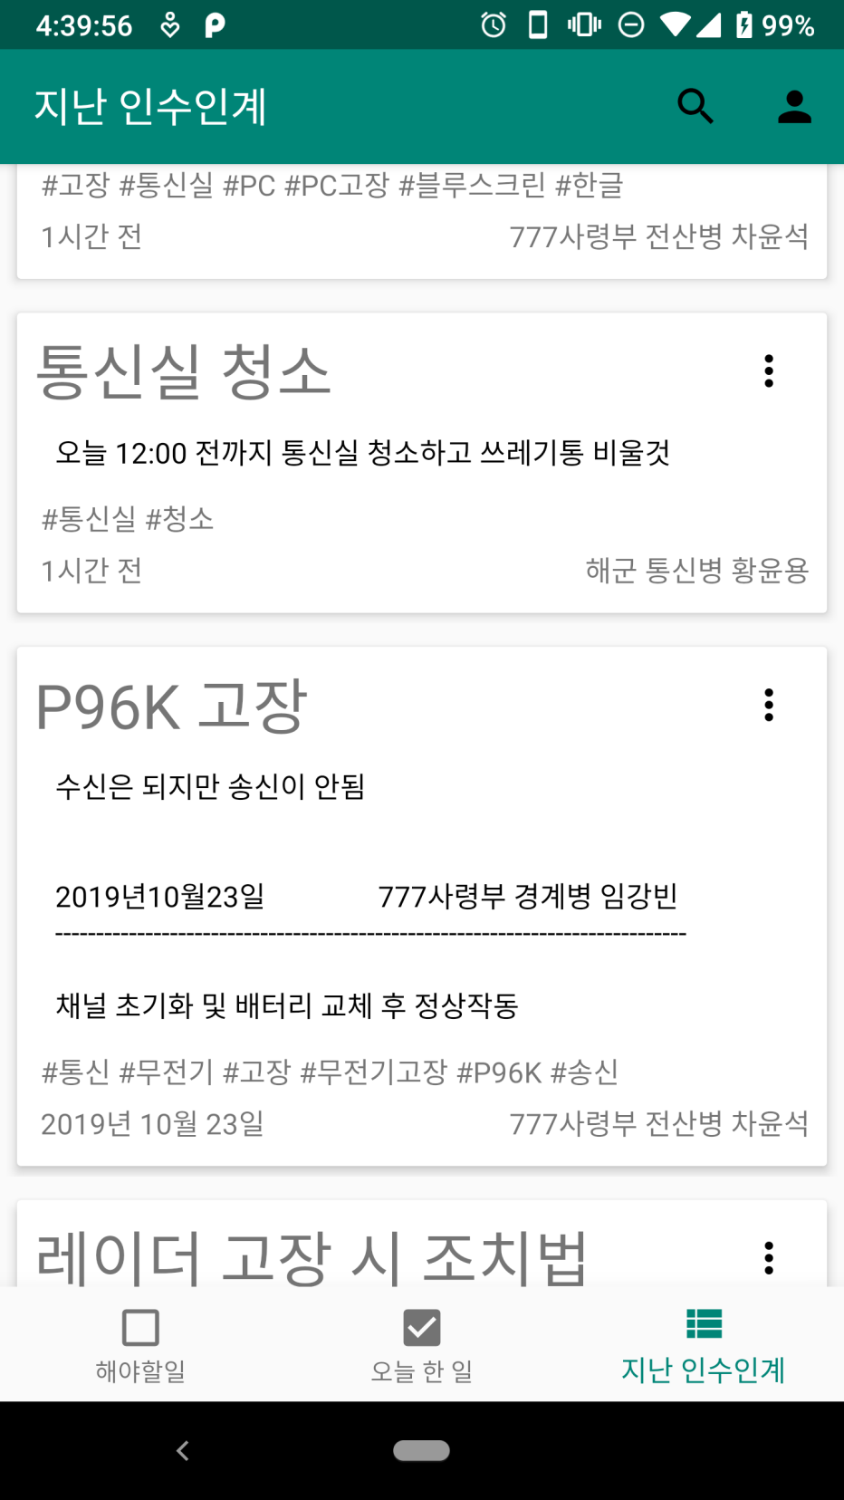
지난 인수인계 탭에서 그동안
완료한 항목을 전부 볼 수 있습니다.

Slide 13
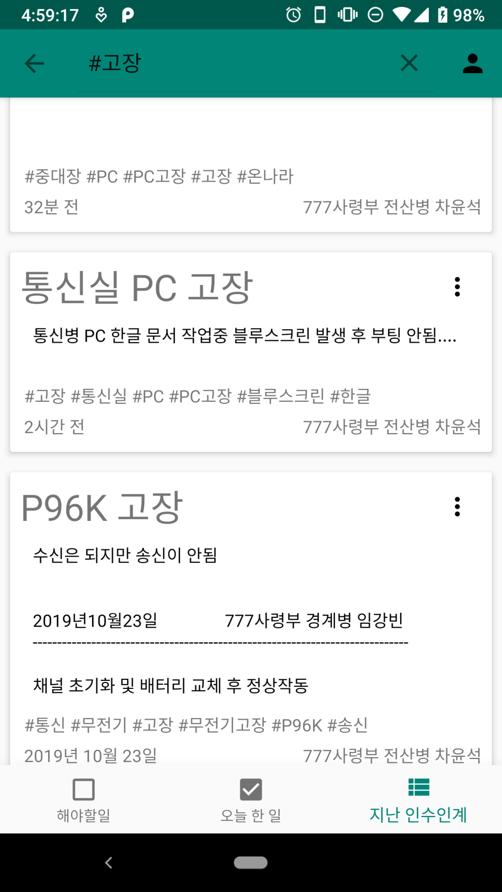
툴바에서 해시태그를 이용하여
지난 인수인계 목록을
검색할 수 있습니다.

Slide 14
003 개선계획
지난 인수인계를 년/원/일로
분류하여 볼 수 있게 합니다.
지난 인수인계를 태그로 보기/
날짜로 보기로 선택 가능하게 합니다.
같은 그룹 내에서만 데이터를
공유하게 합니다.
#개선계획

